Slide 1
LOGO
ČESKÉ SPOLEČNOSTI AKTUÁRŮ
výsledek soutěže
o nové logo
vyhlášené v květnu 2014

Slide 2
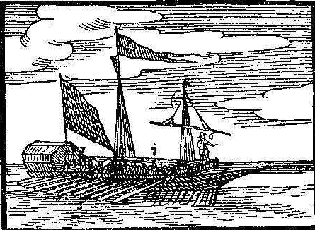
NAVIS ACTUARIA
Moderní loď římské flotily
inovativně vybavená současně plachtami a vesly,
mělké kýly pro bezpečné přistávání,
přední a zadní kormidla pro snadná řešení
Dřevoryt z prvního vydání Komenského díla
Orbis Sensualium Pictus roku 1658

Slide 3
MATEMATICKÁ PROFESE
jednoduché geometrické tvary
poměr výšky a šířky ve zlatém řezu
vlnky jako grafy funkcí

Slide 4


REPREZENTANT ČESKA
kombinace státních barev
CZ – oficiální zkratka ve finančnictví

Slide 5

NÁZEV SPOLEČNOSTI
slovo „actuaria“ nejvhodnější
z možností:
  plný název
  anglický název
  zkratka
tečka před CZ jako odkaz na web

Slide 6
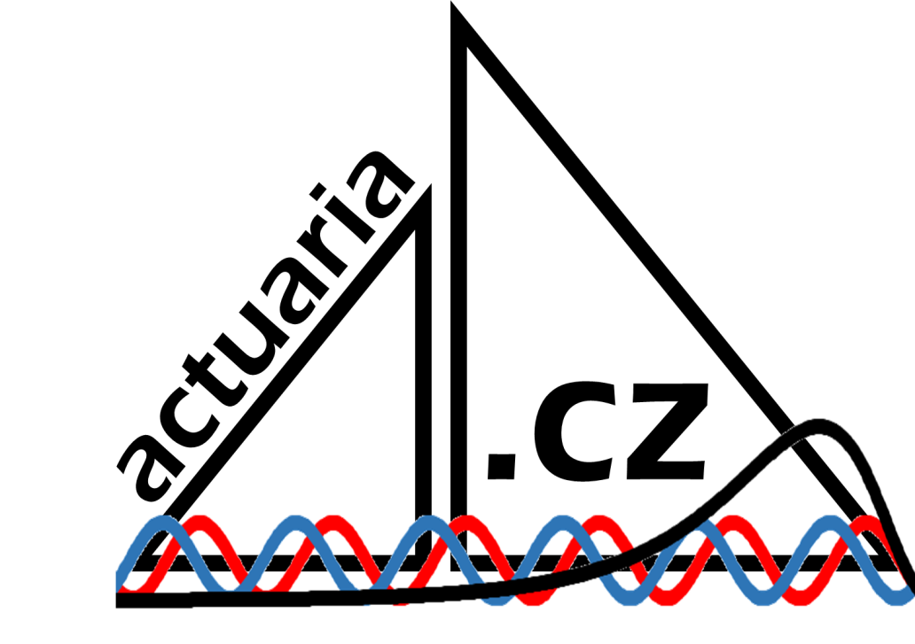











POZNÁTE JE?

Slide 7
